Slide 1
Tre Consigli per il Pediatra in scienza e coscienza….
Perugia 2019
con luigi greco- Pediatra in Napoli

Slide 2
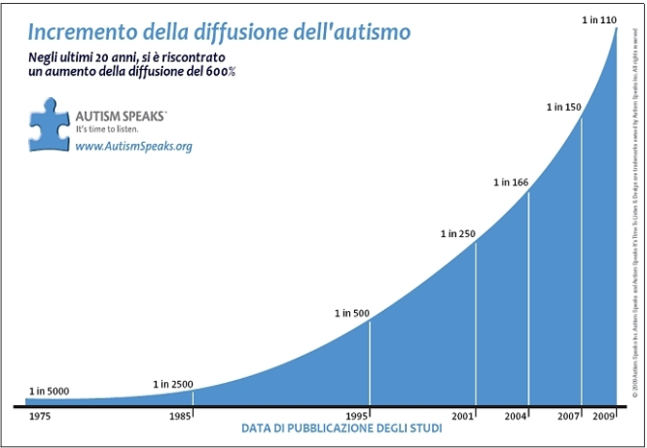
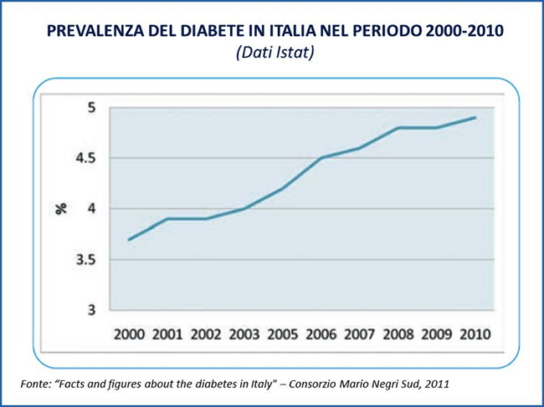
1.Dedicarsi alle mamme ! Troppe malattie sono scritte prima che il Pediatra possa interferire – Prima della Nascita
Celiachia dal primo mese !

Slide 3
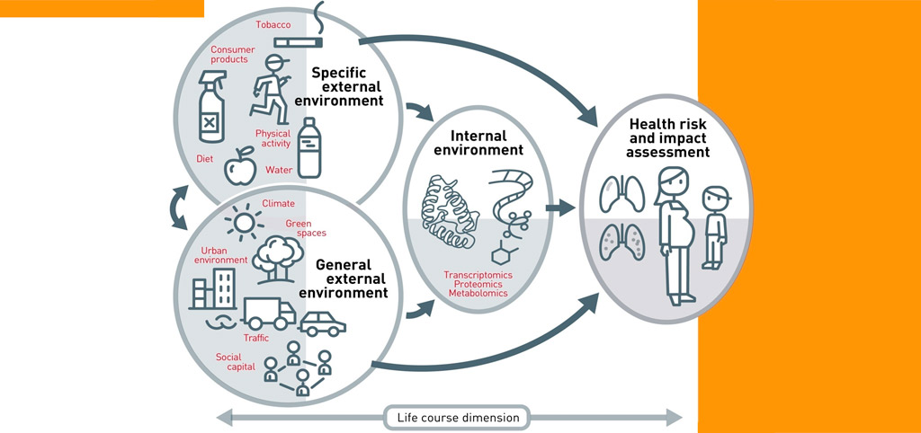
L’ESPOSOMA ??!! Non ne sappiamo ancora nulla !

Slide 4
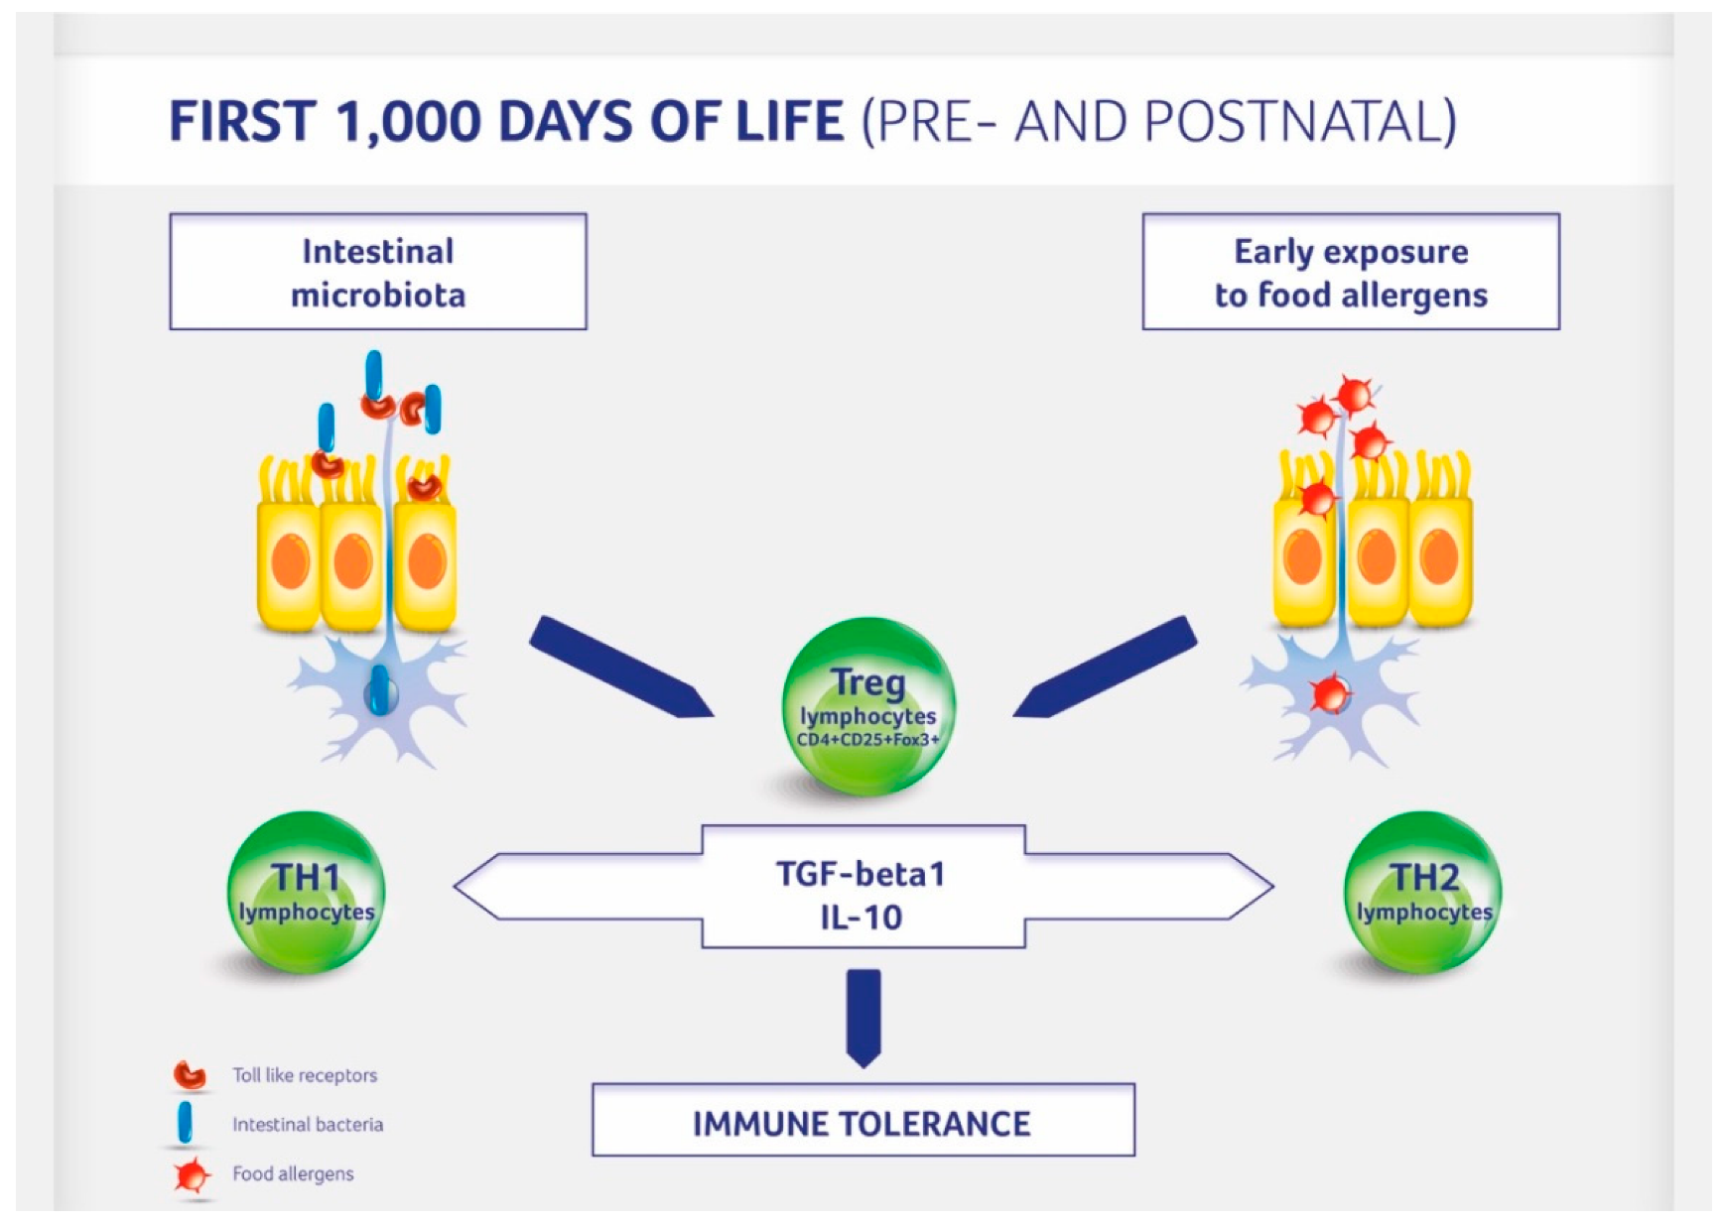
Prima e subito dopo la nascita si costruisce il profilo immunitario

Slide 5
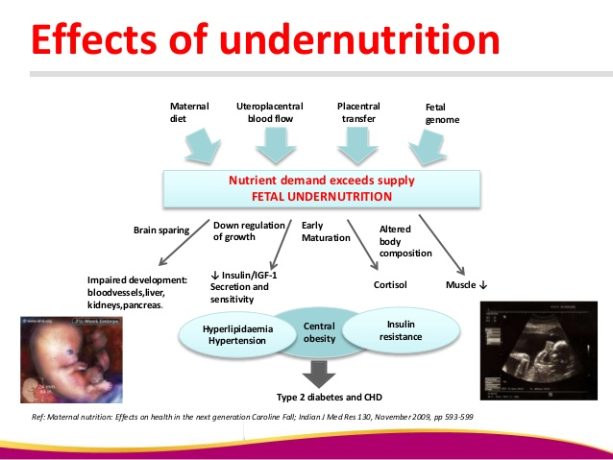
EFFETTI DELLA ALTERATA NUTRIZIONE IN GRAVIDANZA
Se il feto soffre di limiti nutritivi, sceglie di proteggere il cervello, a spesa dell’equilibrio metabolico
Il feto sceglie il percorso RISPARMIATORE e continua ad accumulare fino ad 80 anni

Slide 6
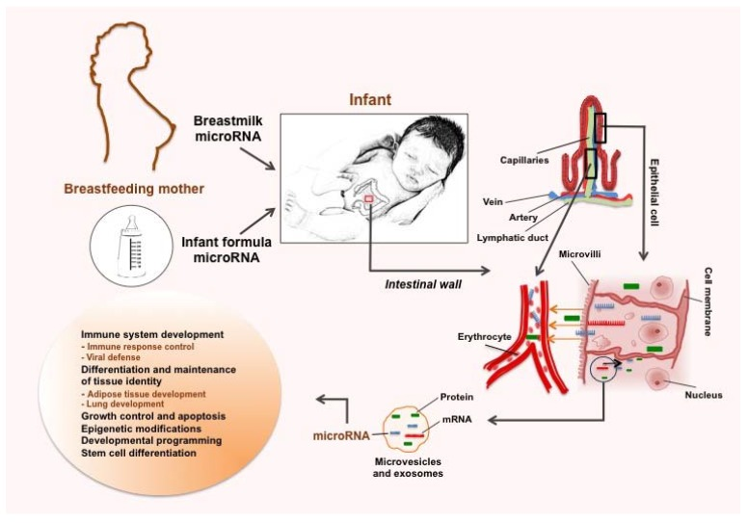
Breastmilk microRNAs are delivered to the infant via uptake of breastmilk cells, exosomes and other milk microvesicles in the GI tract. There, absorption occur through intestinal epithelial cells, from which milk-derived microRNA reach various organs and tissues via the bloodstream to potentially perform functions, such as immunoprotection and developmental programming.

Slide 7
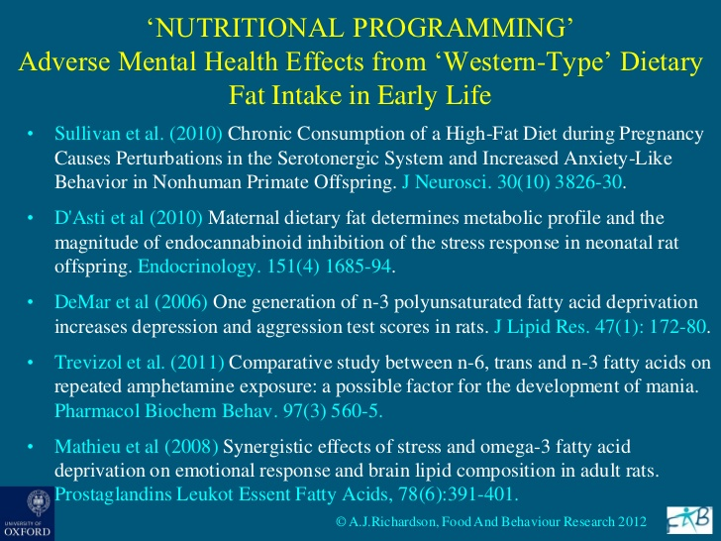

Slide 8
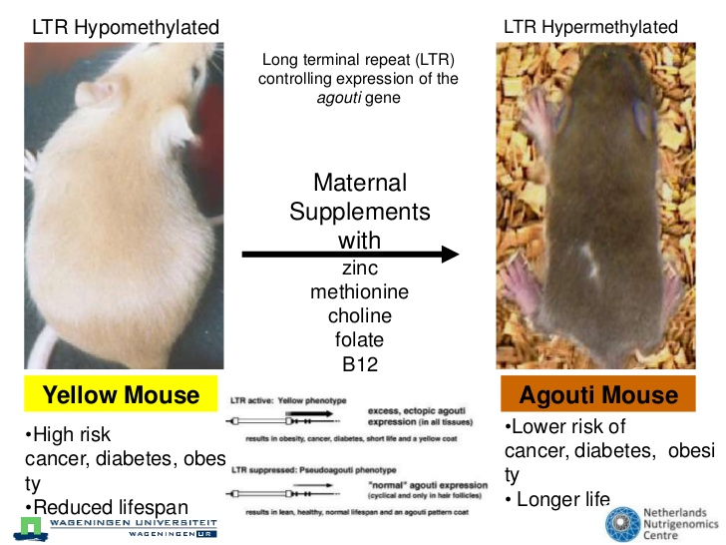
La dieta materna produce effetti epigenetici fondamentali nella progenie, modificando la espressione del DNA avvolto sugli istoni, mediante metilazione

Slide 9
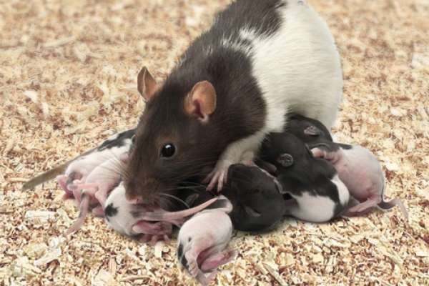
La espressione della Metil-Trasferasi che controlla la metilazione (e dunque la espressione) del DNA è depressa da diete carenti in proteine.
Limitando le proteine nella dieta materna produce topi ADULTI che sopra-esprimono il Peroxisome Proliferator Activated Recepror che attiva il Recettore per i Glucorticoidi .
Così vengono generati ratti normali nell’infanzia, ma adulti obesi, insulino resistenti e con steatosi epatica
Fornendo Folati come donatori di metili in UTERO, si può invertire il danno.

Slide 10
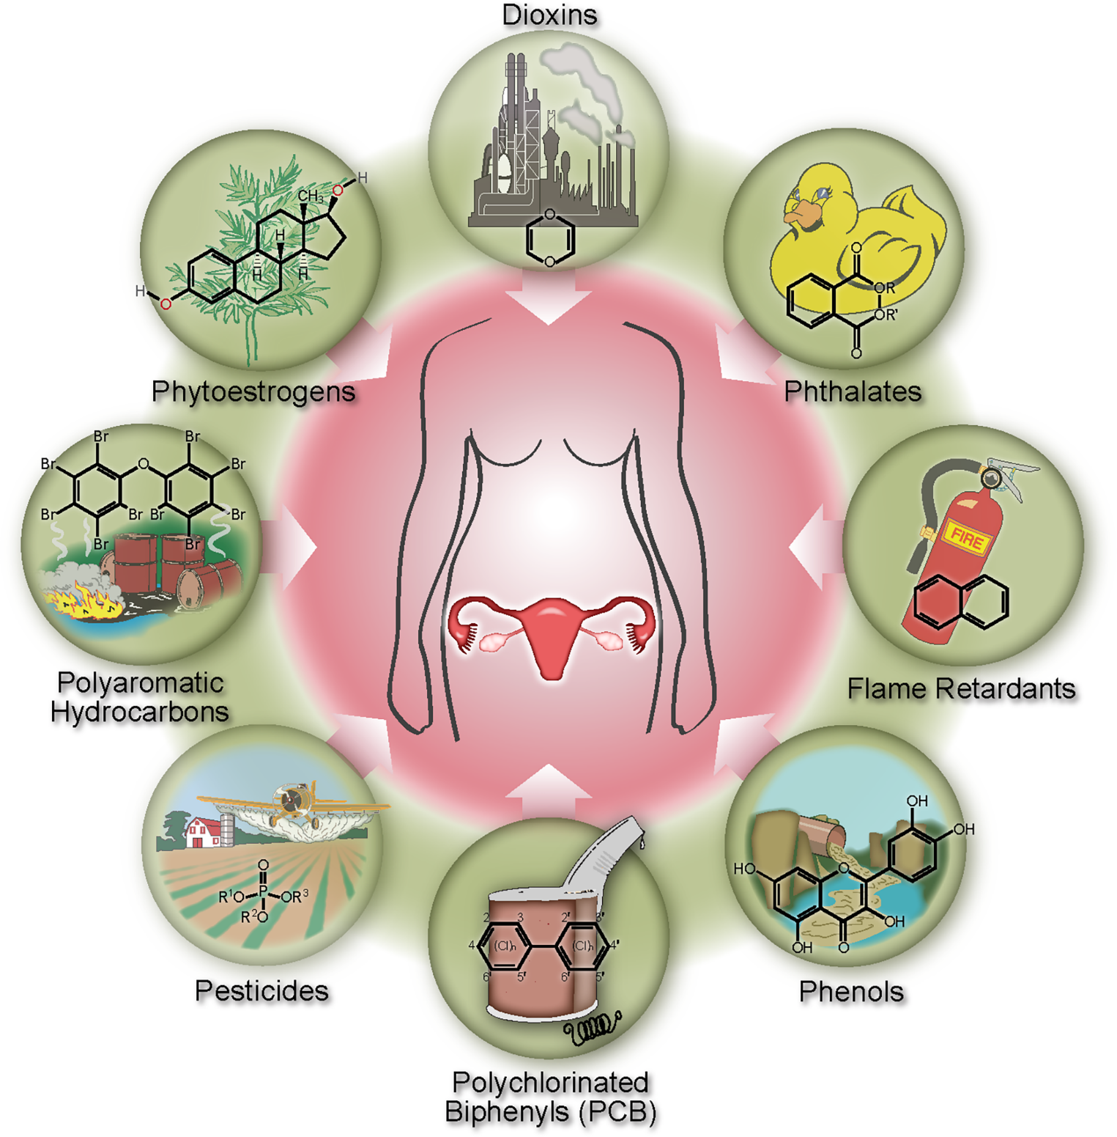
Interferenti Endocrini ?
Ovunque !

Slide 11
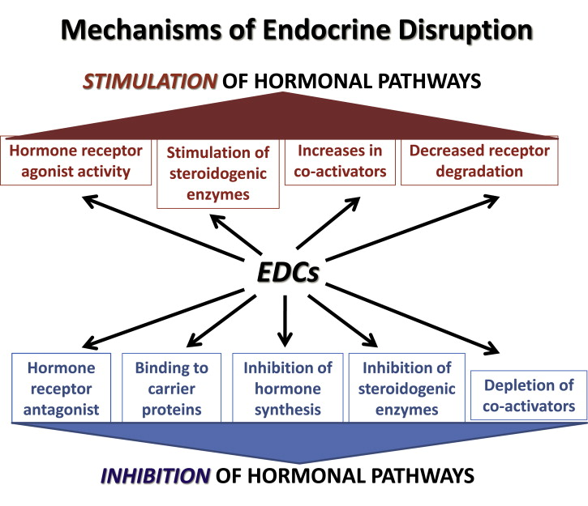

Slide 12
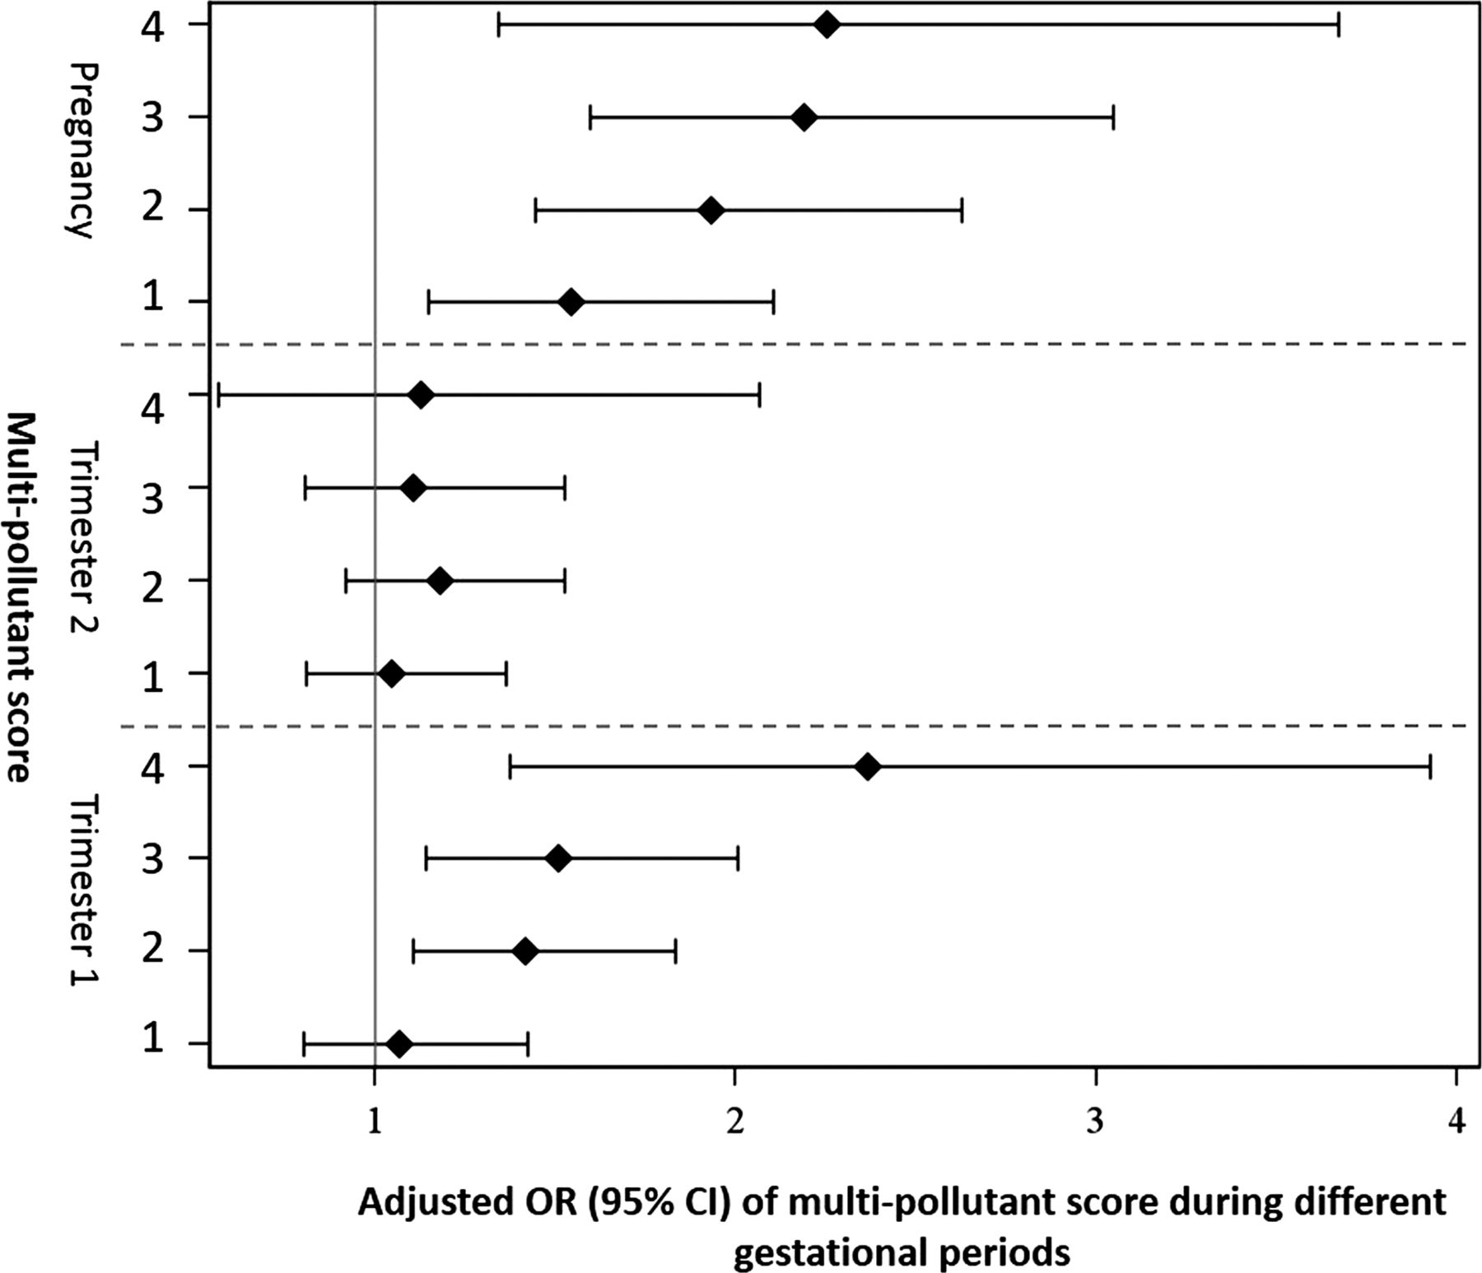
Ambient air pollution and hypertensive disorder of pregnancy

Slide 13
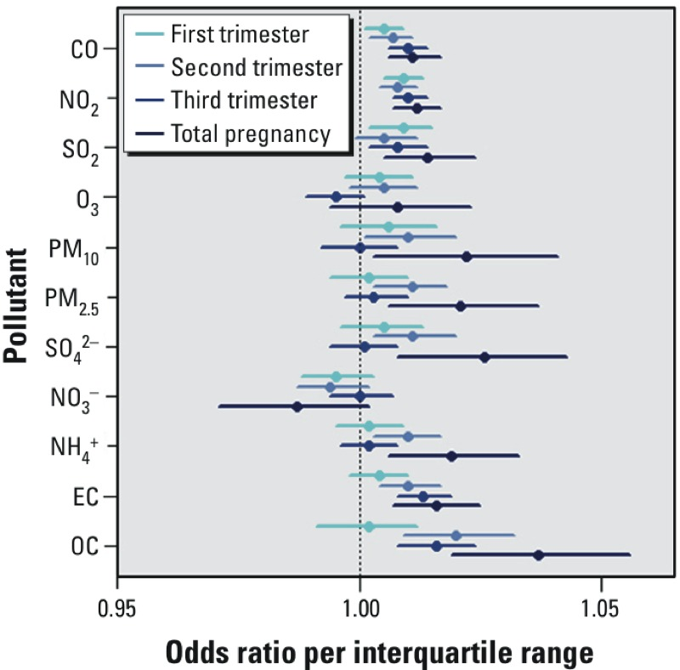
Inquinamento e basso peso alla nascita

Slide 14

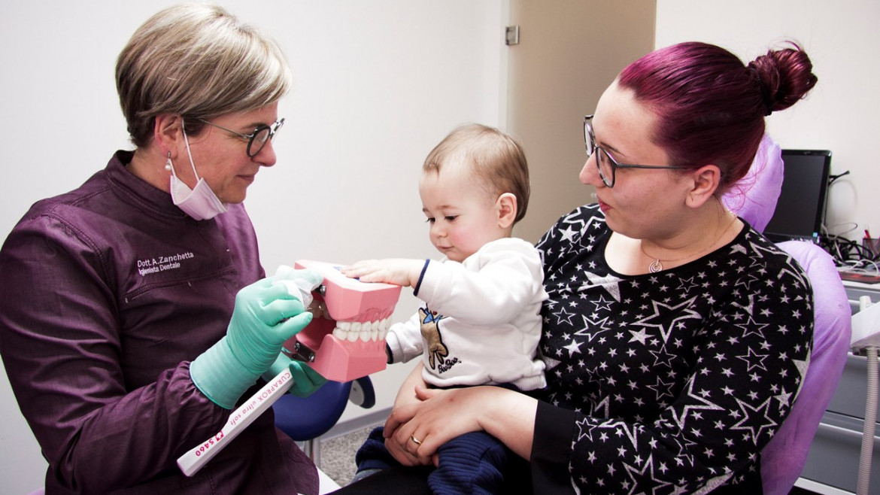
2. LA FALSA IGIENE !
I germi sono troooppoo pericolosi !!

Slide 15
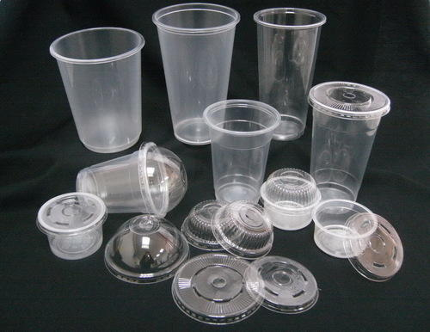
Tutto Sterile – Mai bere insieme – Posate !
Ognuno solo per sé !
Il mio kit !
Non toccare la roba dei compagni !
E’….Sporco!!!!!

Slide 16
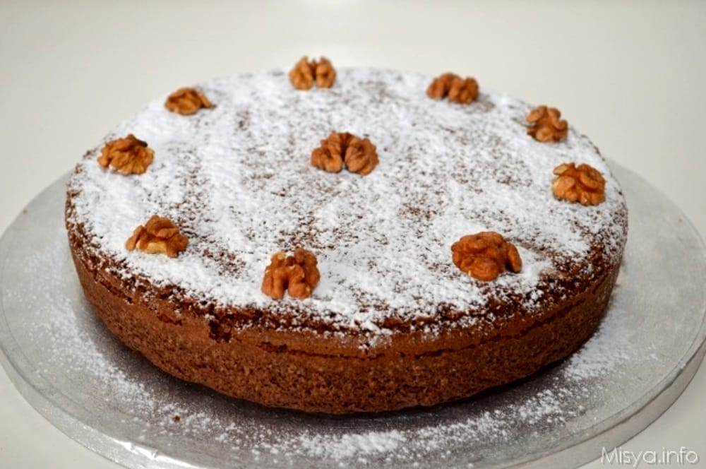
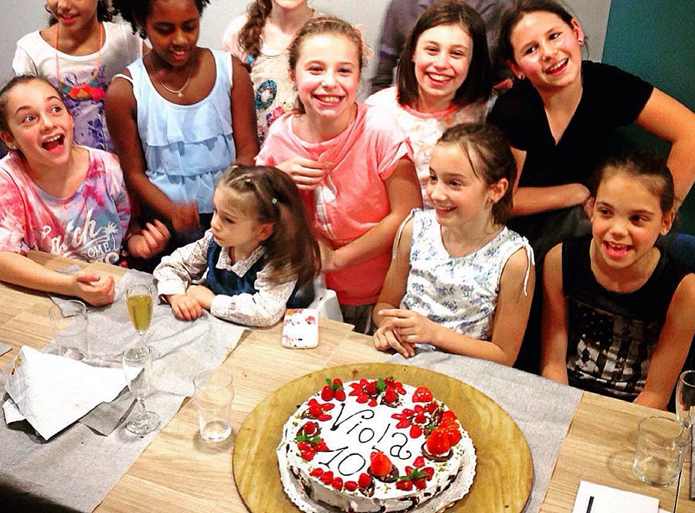
Scuola, divieto di torte in classe: assessore del Veneto scrive a un dirigente scolastico

Slide 17
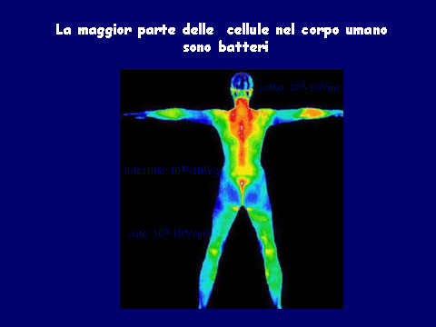
Se siamo normalmente puliti
Abbiamo 100.000 batteri per cm²
Nel nostro apparato digerente lavorano 100
trilioni di microbi
100.000.000.000.000.000.000!!
Meno di una specie batterica
su mille note
è potenzialmente
pericolosa per l’uomo

Slide 18
I batteri ed i virus hanno vissuto
Almeno 3 miliardi di anni senza di noi
ma al contrario
non potremmo vivere un’ora senza di loro
La terra è il loro pianeta e noi la abitiamo
Perché loro ce lo consentono.

Slide 19
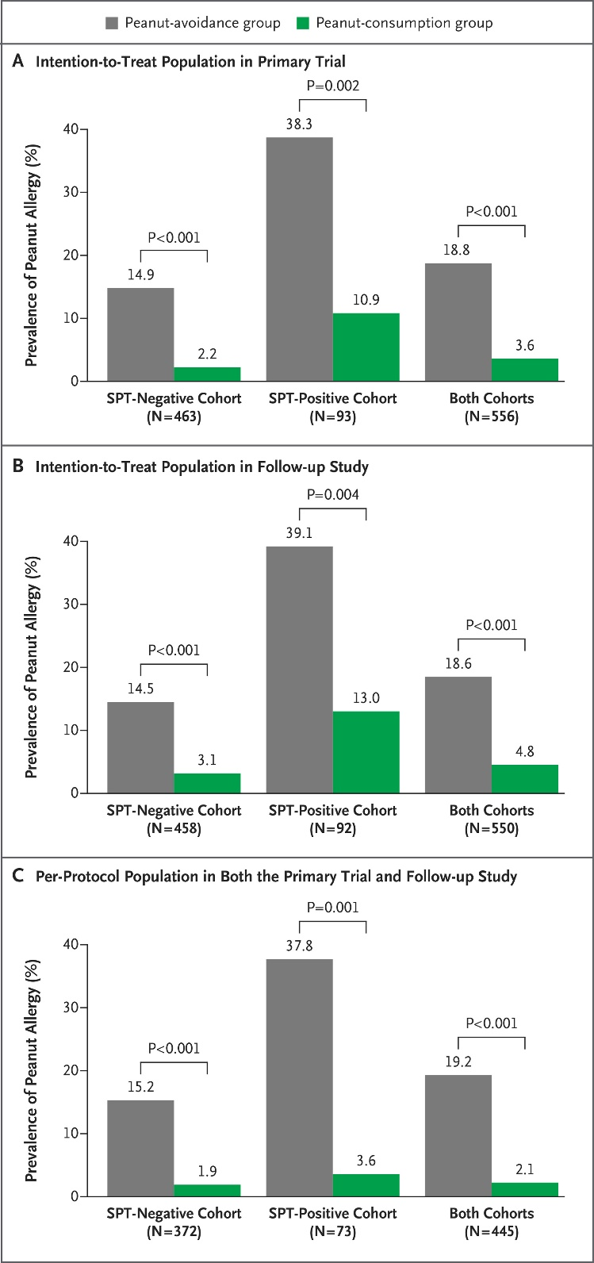
Evitare gli allergeni, ma anche evitare i ‘microbi’ non solo non previene allergia e malattia, ma ne aumenta il rischio !

Slide 20
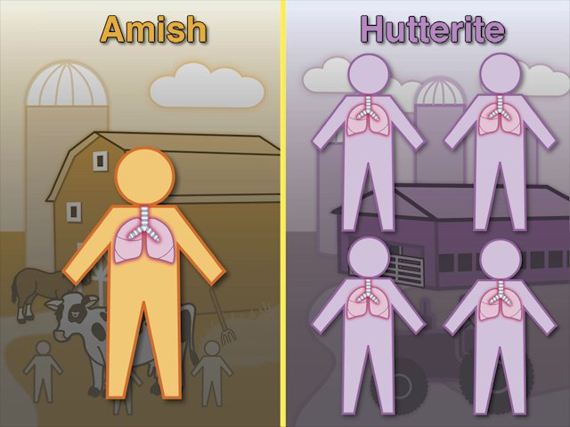
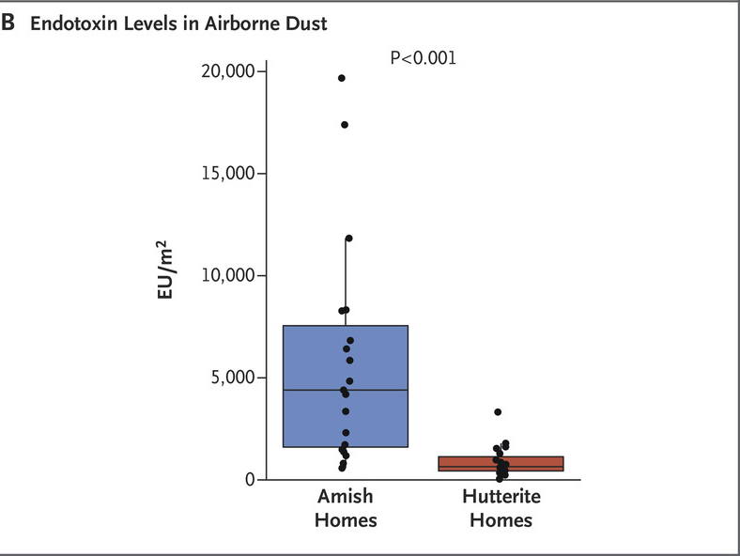
Asthma is 4 times as common among Hutterites vs. Amish farming communities

Slide 21
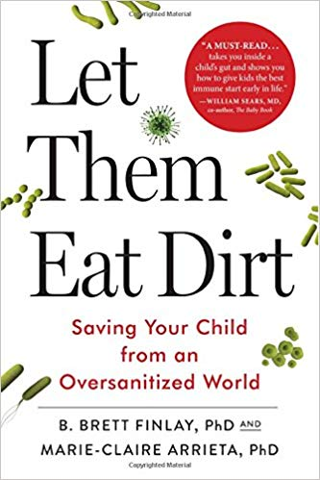
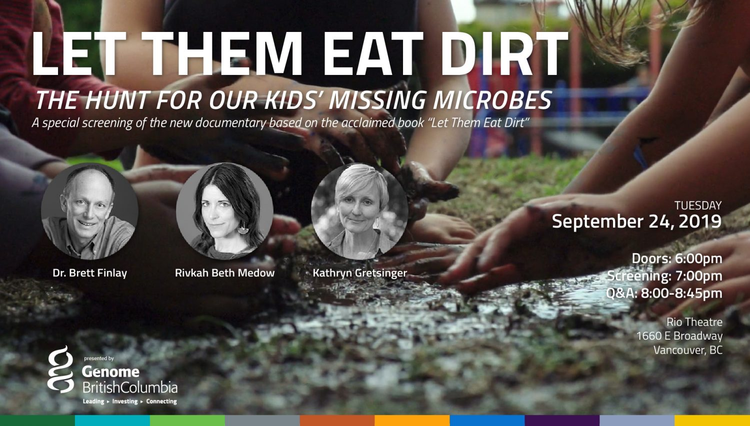
Eat Dirt — The Hygiene Hypothesis and Allergic Diseases
Scott T. Weiss, M.D. NEJM 2003

Slide 22
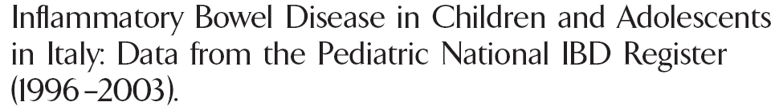
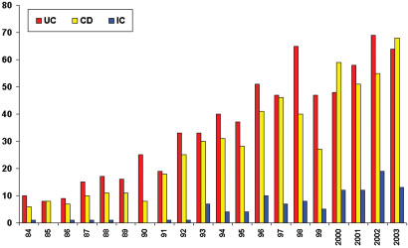
FATTORI DI RISCHIO PER L’INSORGENZA DI CROHN E COLITE ULCEROSA

Slide 23

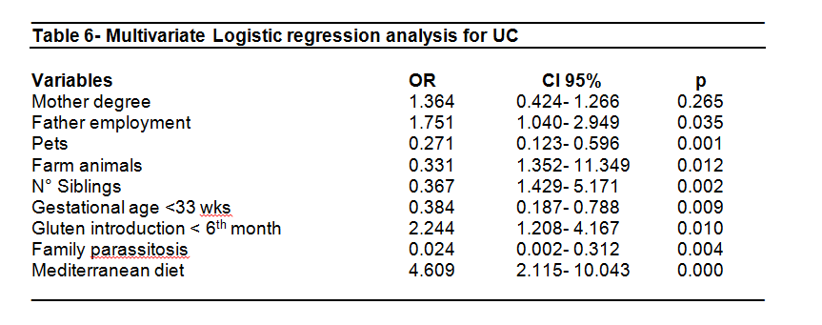
Results 5/6: Logistic Regression
Abbiamo Studiato la vita e la storia di 264 bambini affetti da Crohn e Colite Ulcerosa, paragonandoli a 364 Controlli (Fratelli e bimbi della stessa scuola)

Slide 24
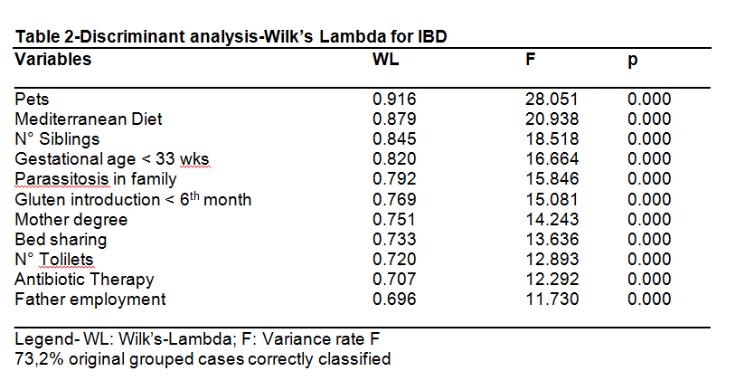
Results 2/6 : Discriminant Analysis

Slide 25
Results 3/6: Discriminant Analysis
Possiamo predirre chi sviluperà IBD e chi no !

Slide 26

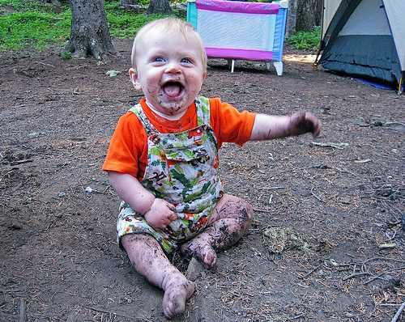

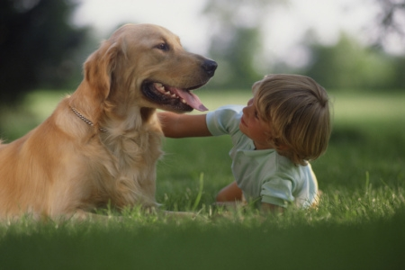
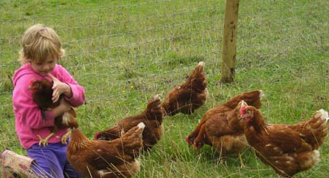
THANKS!!!

Slide 27
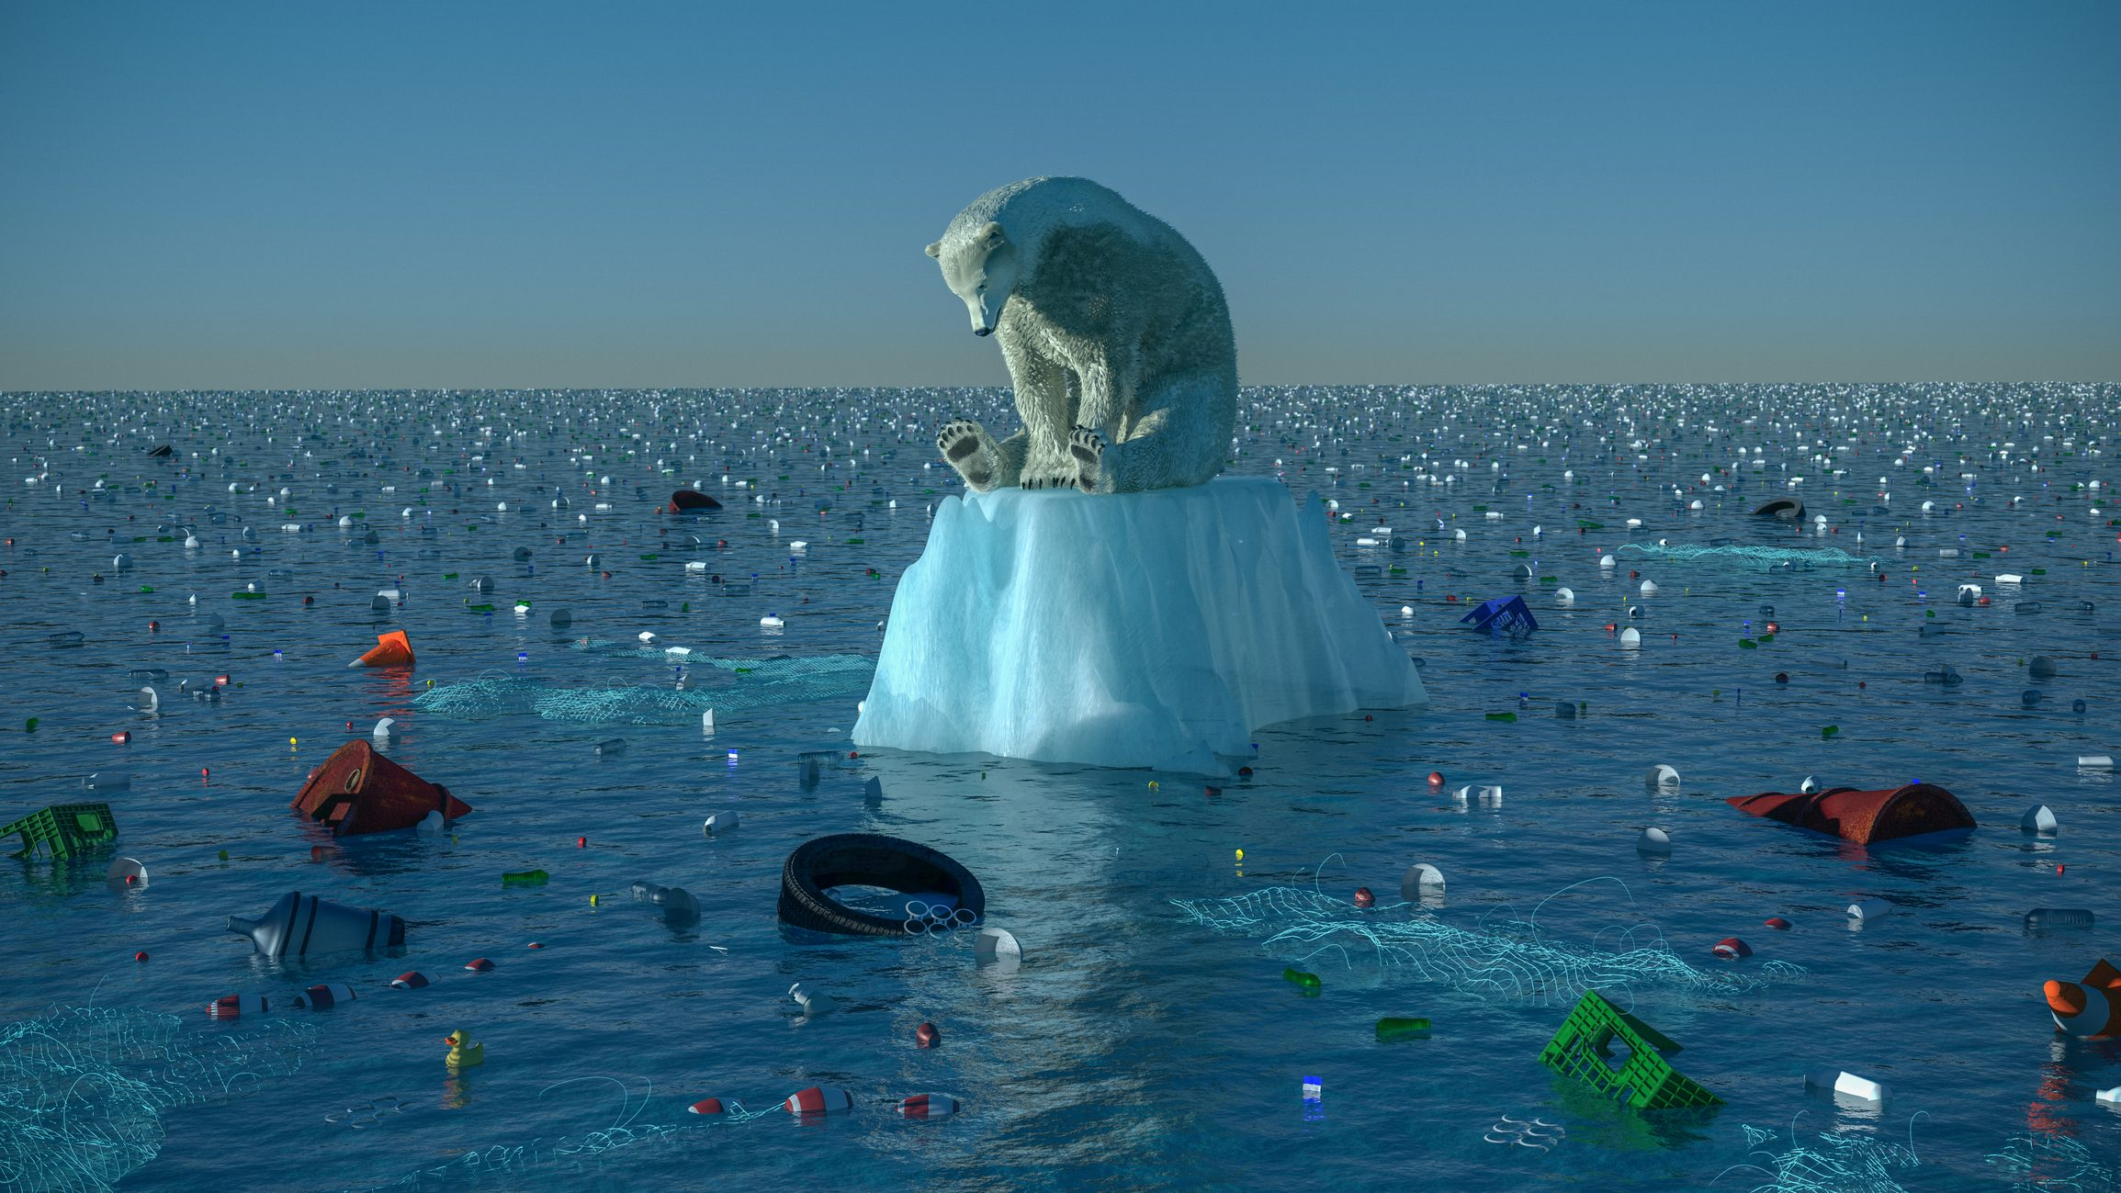
3. Ambiente: e noi che ci possiamo fare ?

Slide 28
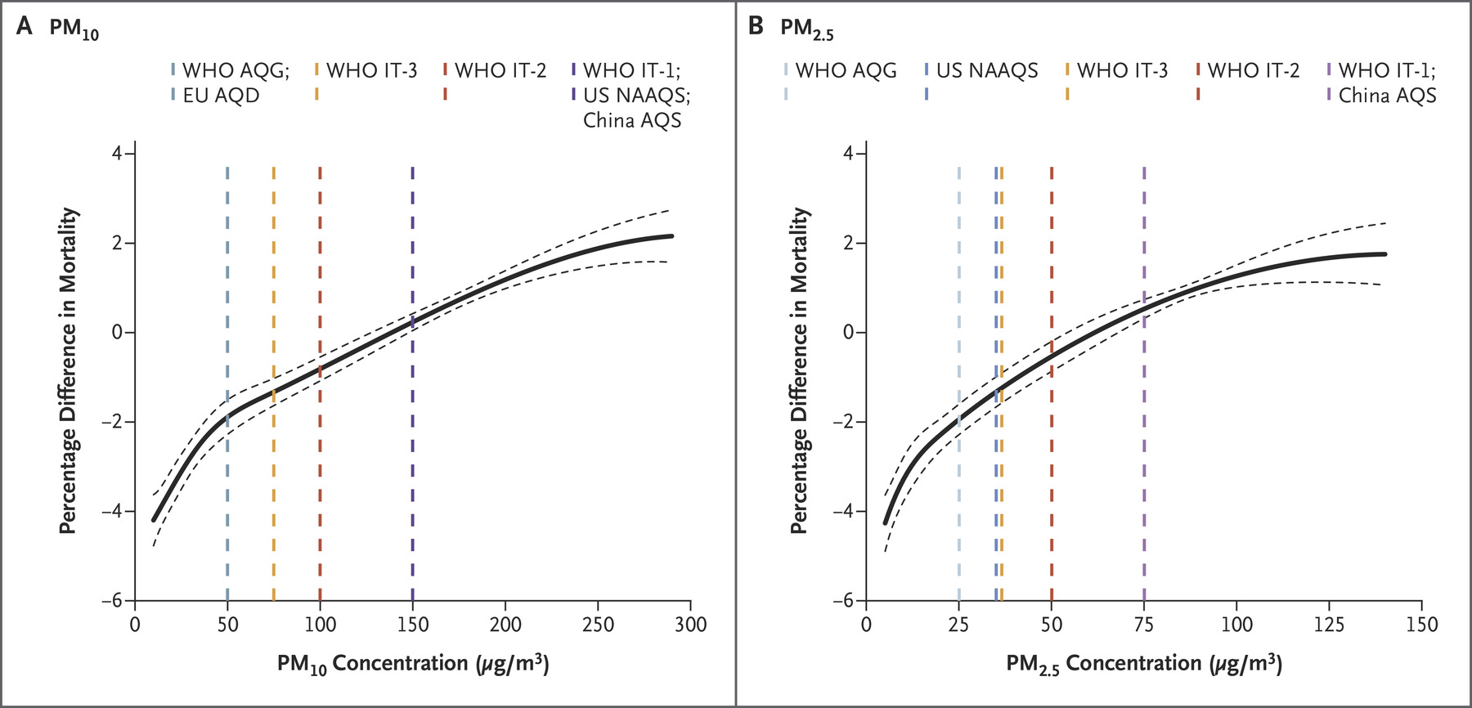
Figure 3. Pooled Concentration–Response Curves.Shown are the pooled concentration–response curves for the associations of 2-day moving average concentrations of PM₁₀ (Panel A) and PM_{2.5} (Panel B) with daily all-cause mortality. The y axis represents the percentage difference from the pooled mean effect (as derived from the entire range of PM concentrations at each location) on mortality. Zero on the y axis represents the pooled mean effect, and the portion of the curve below zero denotes a smaller estimate than the mean effect. The dashed lines represent the air-quality guidelines or standards for 24-hour average concentrations of PM₁₀ or PM_{2.5} according to the World Health Organization Air Quality Guidelines (WHO AQG), WHO Interim Target 1 (IT-1), WHO Interim Target 2 (IT-2), WHO Interim Target 3 (IT-3), European Union Air Quality Directive (EU AQD), U.S. National Ambient Air Quality Standard (NAAQS), and China Air Quality Standard (AQS
Mortalità in relazione al particolato dell’aria che respiriamo, rispetto ai limiti fissati da CE, WHO, US
Simile : Morbilità nella fascia Pediatrica

Slide 29
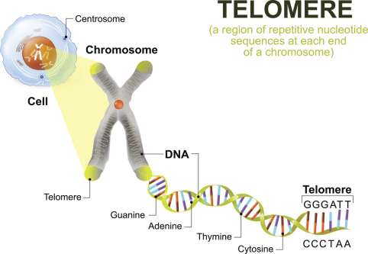
Environ Health Perspect. 2019 Aug;127(8
Prenatal and Childhood Traffic-Related Air Pollution Exposure and Telomere Length in European Children: The HELIX Project.
In a multicenter European birth cohort study, HELIX (Human Early Life Exposome), we estimated prenatal and 1-y childhood exposure to nitrogen dioxide, particulate matter with aerodynamic diameter [Formula: see text] , and proximity to major roads.
Lower exposures to air pollution during pregnancy and childhood were associated with longer telomeres in European children at 8 y of age. These results suggest that reductions in traffic-related air pollution may promote molecular longevity, as exemplified by telomere length, from early life onward

Slide 30
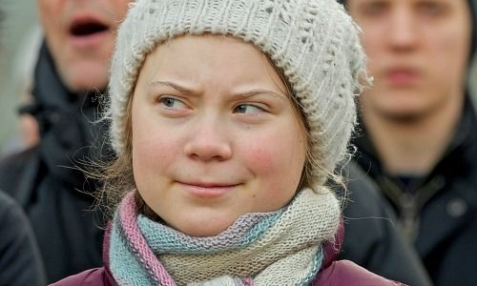
Dovevamo attendere una nostra paziente ??
Qualcosa possiamo farlo anche noi !
La FALSA IGIENE, GIUSTIFICATA DA MEDICI, HA CAUSATO ENORMI DANNI ALL’AMBIENTE
Es. Le bottigliette a scuola !

Slide 31
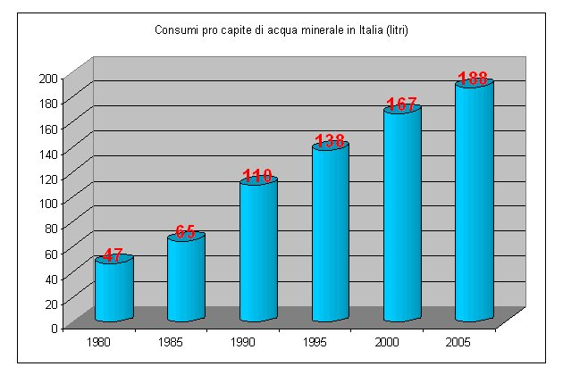
A= Acqua Minerale
ITALIANI !
Unici al mondo a consumare tanta Acqua Minerale

Slide 32
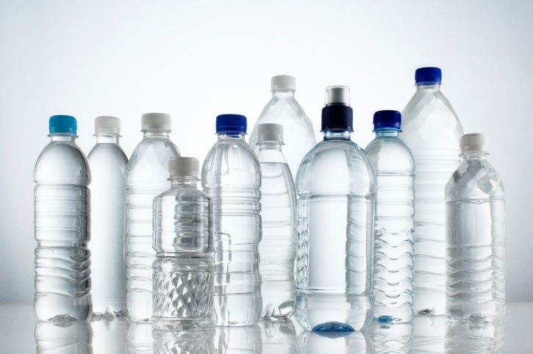
ACQUE A CONFRONTO!
 | AMOROSA | FERRARELLE | FIUGGI | GAUDIANELLO | PANNA | SANGEMINI
Residuo fisso (mg/l) | 20.2 | 1283 | 122 | 1125 | 142 | 988
Na (mg/l) | 4.03 | 49 | 6.4 | 129 | 6.4 | 19.6
Ca (mg/l) | 0.97 | 365 | 15.9 | 152 | 32.9 | 325.1
Fe (µg/l) |  | 2.24 | 0.67 | 11.70 | 0.05 | 0.68
Mg++ (mg/l) | 0.6 | 18 | 6.3 | 52 | 6.5 | 15.23
F- (mg/l) | 0.02 | 1.1 | Nd | Nd | 0.1 | Nd
Nitrati (mg/l) | 0.42 | 5 | 7 | 3 | 4.3 | 0.76

Slide 33
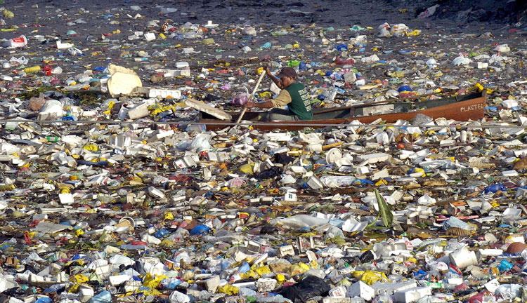
Le bottiglie sono prodotte con due plastiche diverse:
una è il Pet (Polyethylene Terephthalato),
il Lexan che altro non è che polibicarbonato.
Si sospetta che questa sostanza disperda bisfenolo A nei cibi e nei liquidi e i suoi effetti aumentano con le alte o le basse temperature.
Per produrre 1 chilo di Pet sono necessari 2 chili di petrolio. Ma non solo: per ogni chilo di Pet prodotto sono necessari 17,5 Kg di acqua. Dato che una bottiglia da 1,5 l pesa 35 gr, con 1 Kg di PET si fanno 30 bottiglie.
L’Italia è il Paese che consuma più acqua in bottiglia al mondo, con una media di quasi 190 litri a testa; il 65% è in bottiglie di plastica: «circa 9 miliardi di bottiglie che ogni anno percorrono, soprattutto su camion, migliaia di chilometri contribuendo fortemente al riscaldamento globale del Pianeta

Slide 34
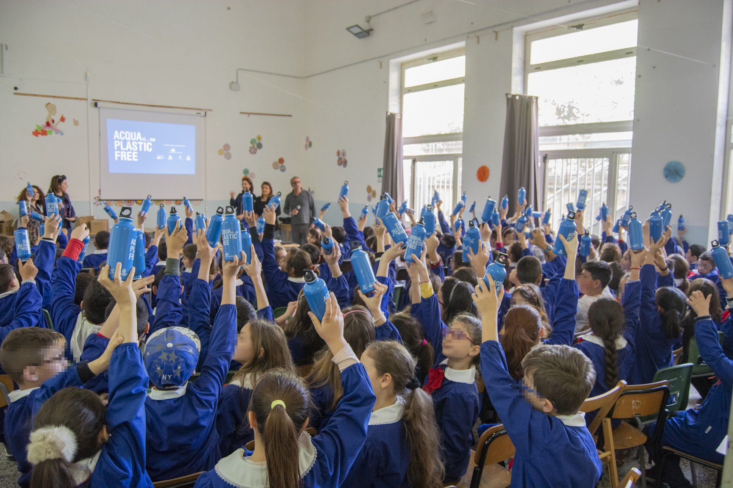

Slide 35
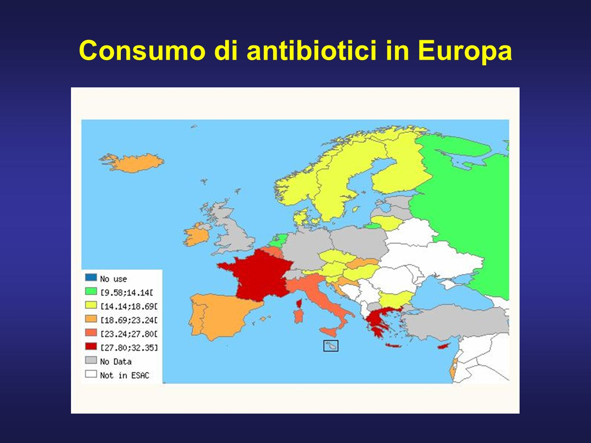
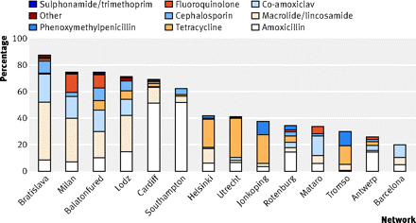

Slide 36
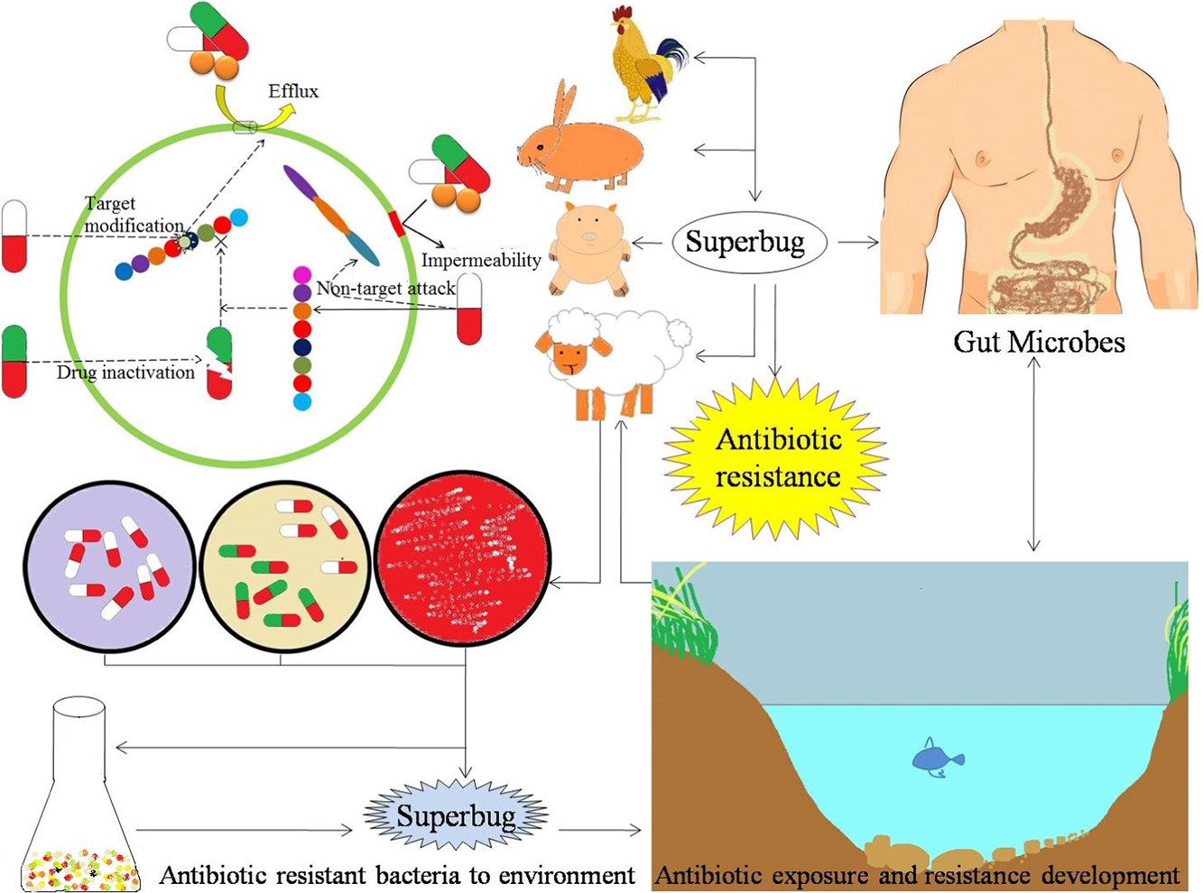

Slide 37
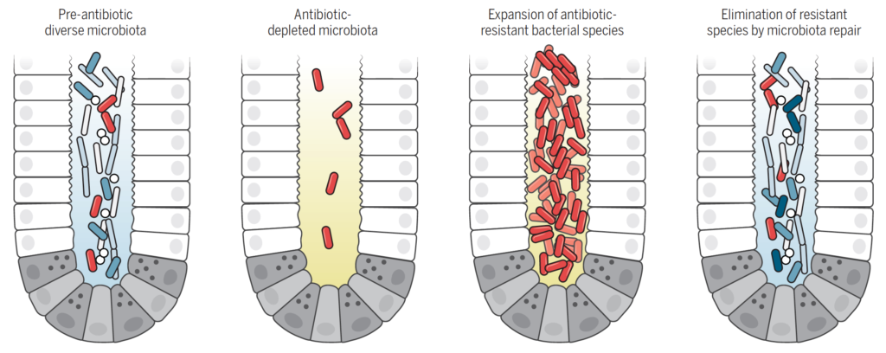
Gli antibiotici, specie nei bambini, distruggono il Microbioma protettivo

Slide 38
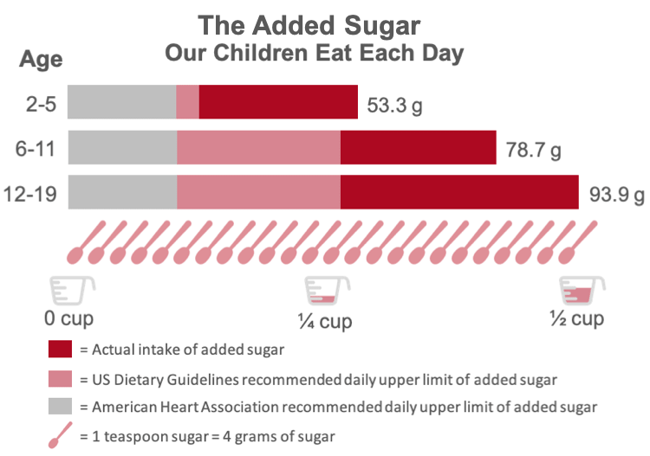
Senza Criminalizzare : Zuccheri Semplici !

Slide 39
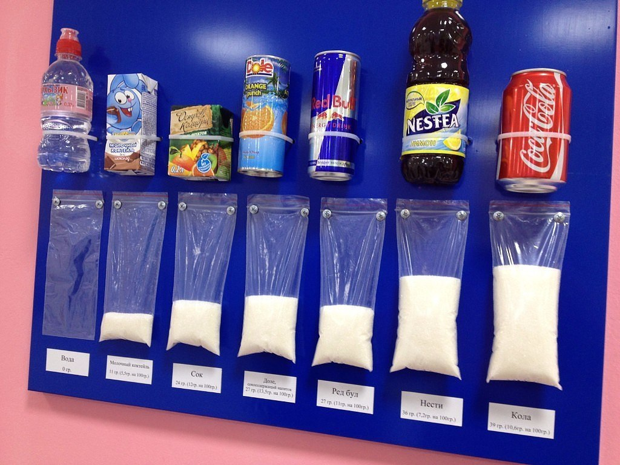
Z =ZUCCHERO !
Quanto Zucchero contengono le Bevande comuni ai bambini

Slide 40
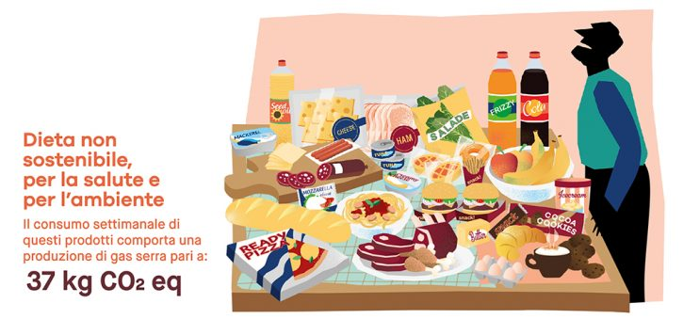
L’ Alimentazione è importante per l’Ambiente !

